Slide 1
Введение в эллиптические кривые

Slide 2
Тем, кто знаком с криптографией с открытым ключом, наверно известны аббревиатуры ECC, ECDH и ECDSA. Первая — это сокращение от Elliptic Curve Cryptography (криптография на эллиптических кривых), остальные — это названия основанных на ней алгоритмов.

Slide 3


Что такое эллиптическая кривая?
Эллиптическая кривая — это набор точек, описывающихся уравнением Вейерштрасса:
У параметров a,b при этом присутствует условие:

Slide 4

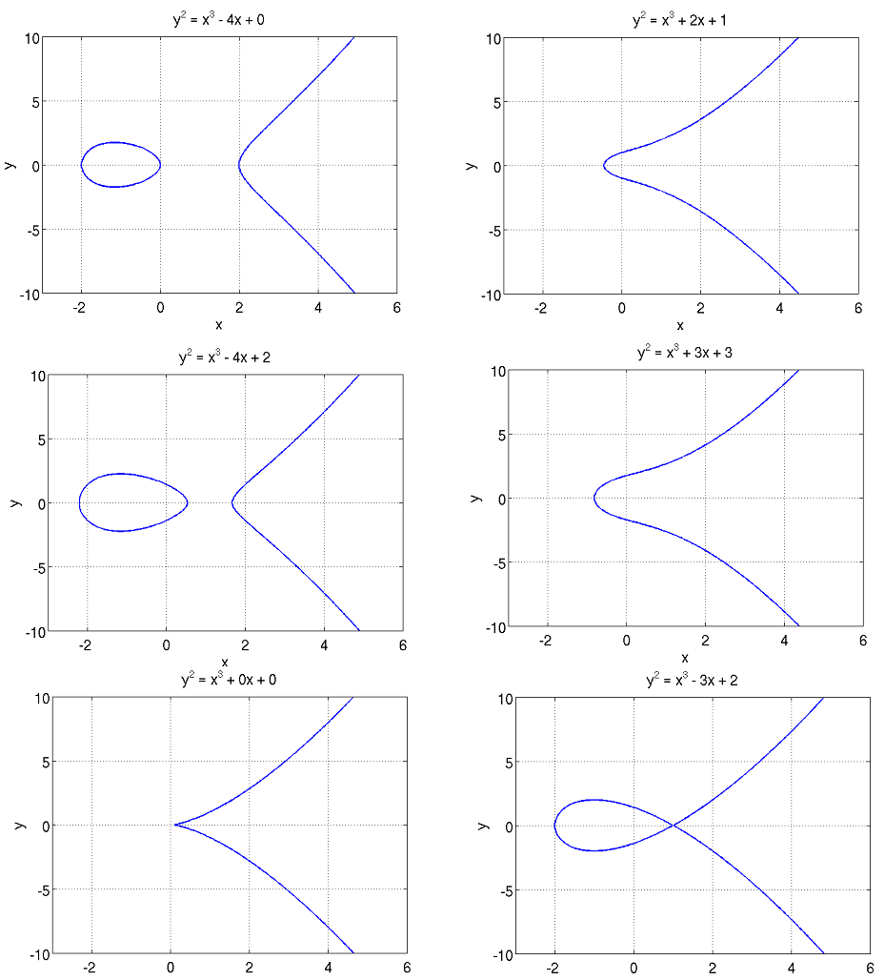
Типичные варианты графиков эллиптических кривых:
Эллиптические кривые представленые на первых 4-х рисунках называются гладкими. В то время как две нижние кривые относятся к т.н. сингулярным эллиптическим кривым.

Slide 5
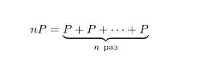
Сингулирные эллиптические - те кривые, которые не относятся к понятию "гладкие кривые".
К сингулярным кривым условие(неравенство) a,b не отсится, т.к результат будет равен нулю. Нельзя использовать в схемах ЭЦП сингулярные кривые(низкая криптостойкость).
Скалярное умножение - это удвоение точки n раз:
(2P = P + P); 3P = 2P + P и тд.
Свойство коммутативности: a + b = b + a (Абелева группа)

Slide 6
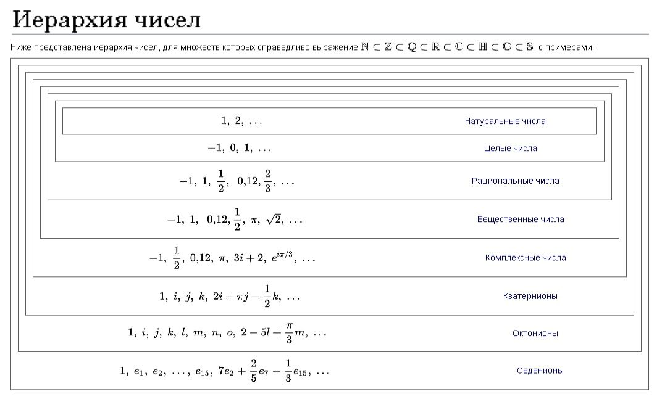
Эллиптические кривые так же бывают разные, в зависимости от множества чисел.
R - действительные числа, Q - рациональные числа, С - комплексные числа, Z/Zq - целые числа в конечном поле.

Slide 7
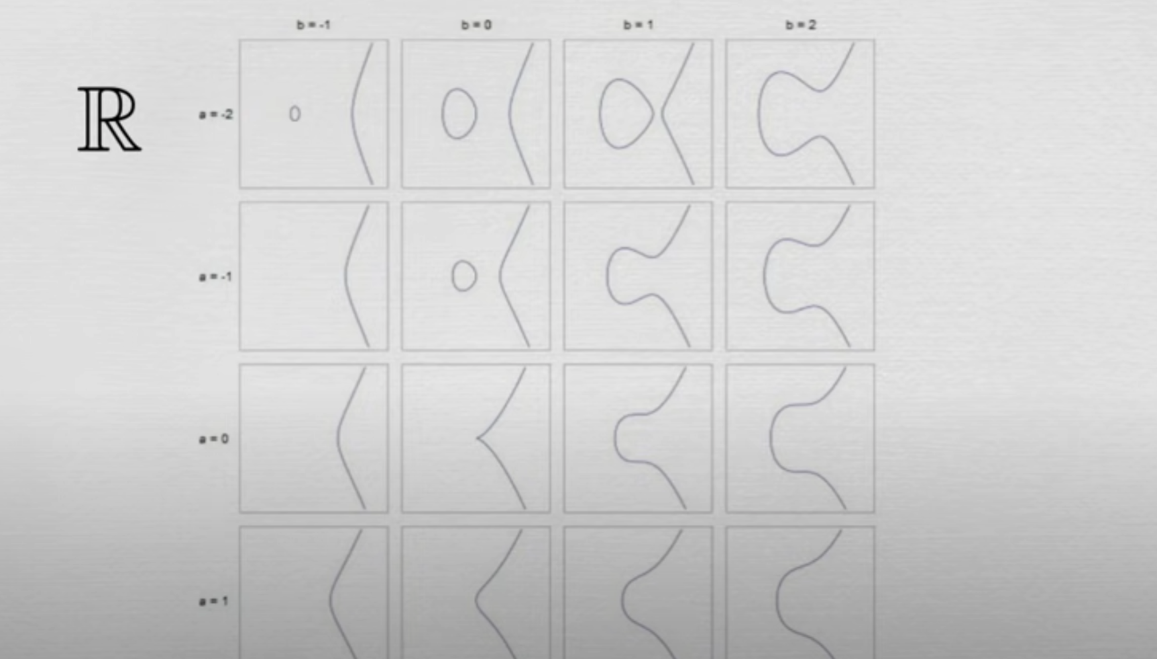

Slide 8
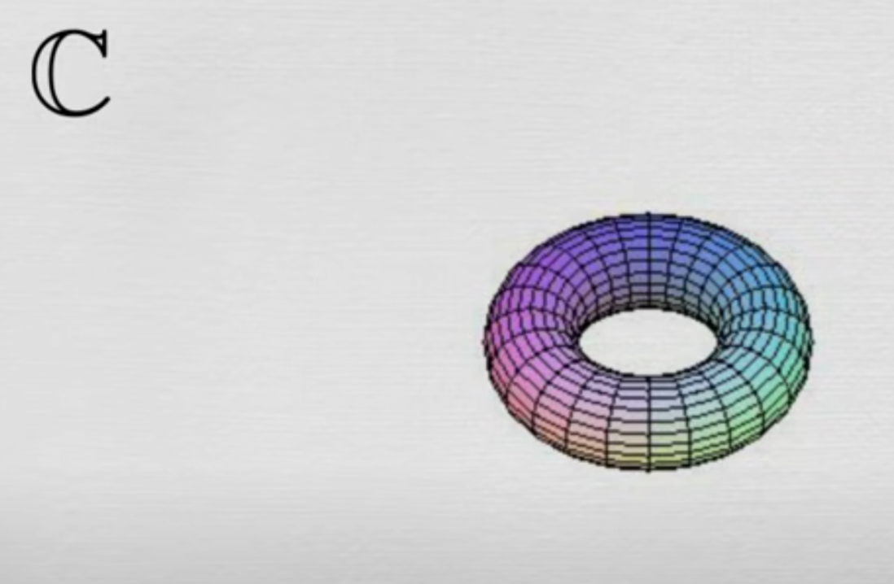

Slide 9
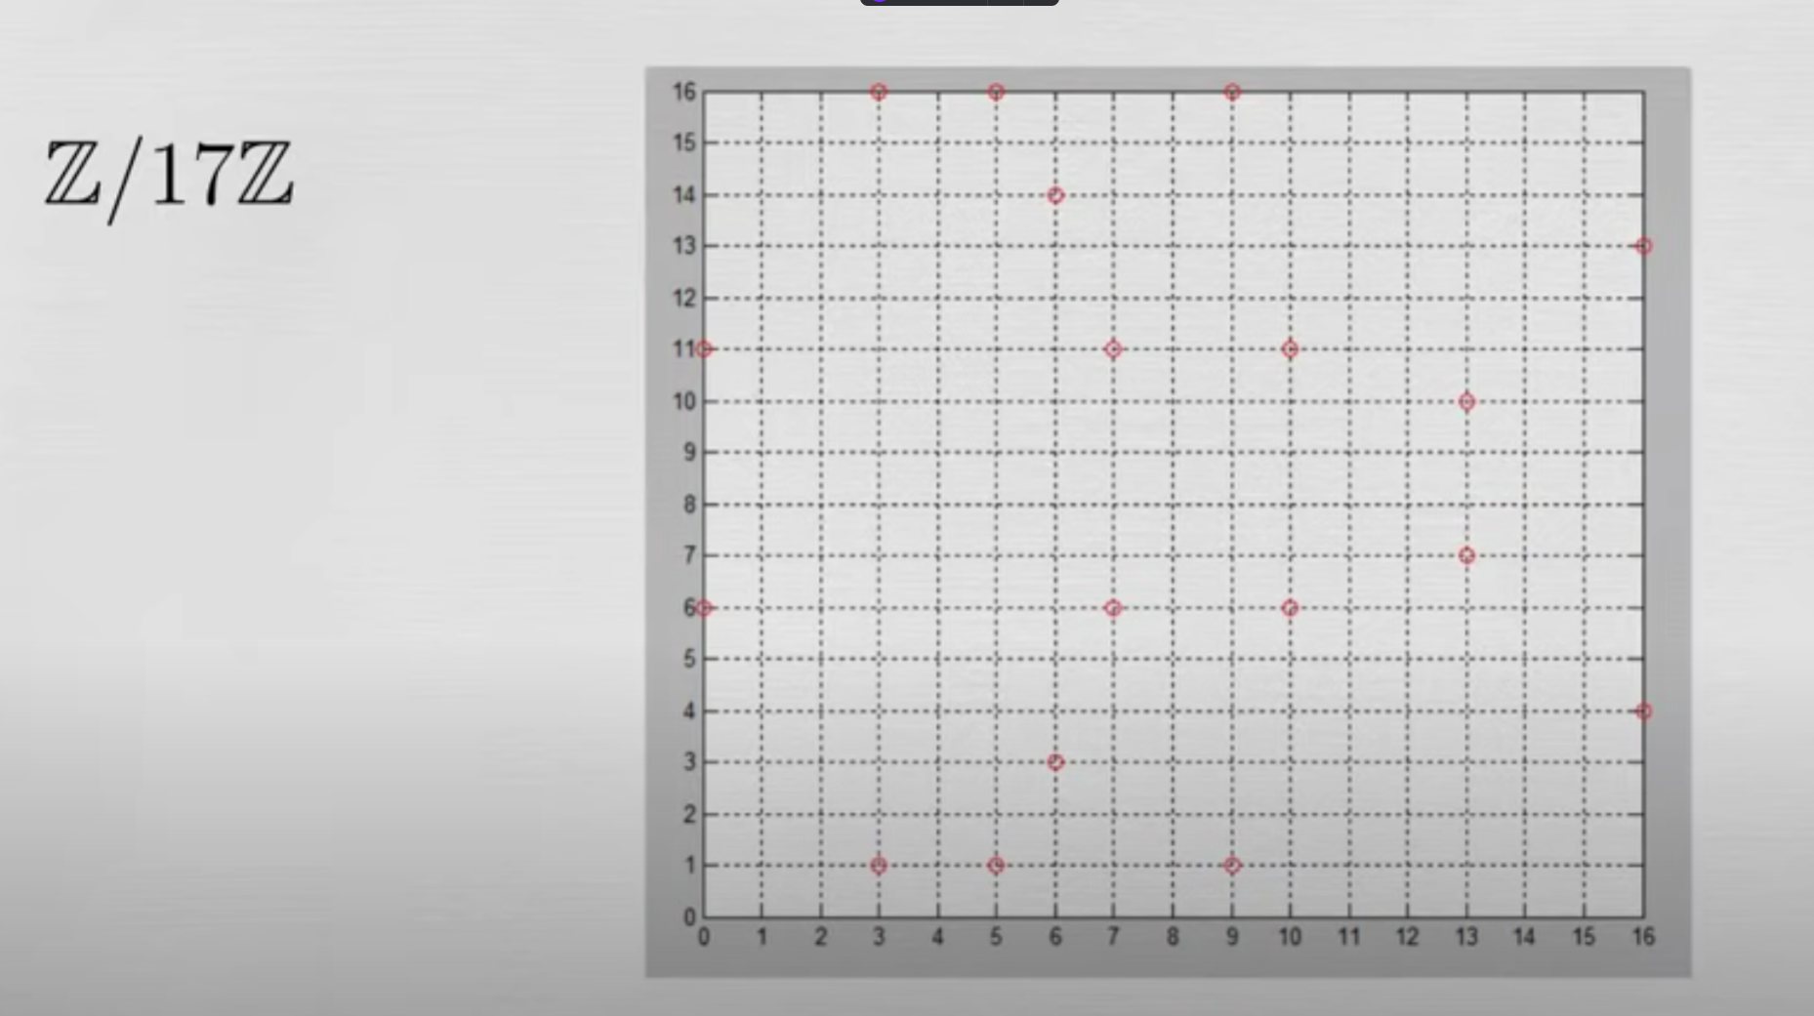

Slide 10
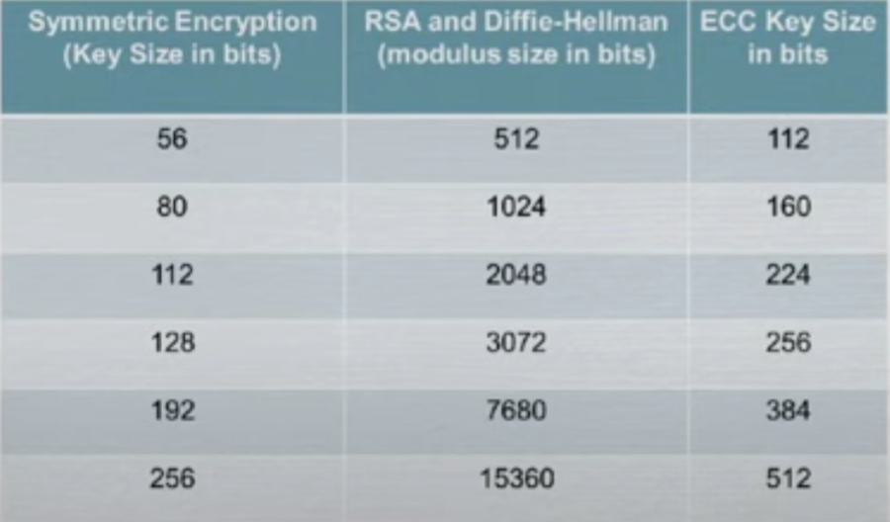
Зачем это все нужно и что в этом особенного?
Более короткие ключи шифрования используют меньше ресурсов памяти процессора. Это очень важно, т.к шифрование используется даже в мобильных гаджетах, где вычеслительный ресурс небольшой.
Диаграмма сравнения ключей и битов для криптографических протоколов использующих мультипликативную группу целых чисел в по модулю:

Slide 11
Вычисление точек.
Для начала нам потребуется вычислить три параметра: a, b, p. Допустим: а = 2, b = 1, p = 5. Сразу проверяем условие неравенства: 4 * 2^3 + 27 * 1^2 = 59 = 4 mod 5;
Далее рисуем координатную плоскость для множества целых чисел в конечных полях.
ЛЧ: 0^2 = 0,
1^2 = 1,
2^2 = 4,
3^2 = 9 = 4 mod 5,
4^2 = 16 = 1 mod 5;
y\x | 0 | 1 | 2 | 3 | 4 | ЛЧ
0 |  |  |  |  |  | 0
1 | • |  |  |  |  | 1
2 |  | • |  | • |  | 4
3 |  | • |  | • |  | 4
4 | • |  |  |  |  | 1
ПЧ | 1 | 4 | 3 | 4 | 3
ПЧ: 0^3 + 2 * 0 + 1 = 1
1^3 + 2 * 1 + 1 = 4
2^3 + 2 * 2 + 1 = 13 = 3 mod 5
3^3 + 2 * 3 + 1 = 34 = 4 mod 5
4^3 + 2 * 4 + 1 = 73 = 3 mod 5
После вычислений выставляем точки в месте пересечений одинаковых сторон координат(ЛЧ, ПЧ). После выписываем координаты точек, по {X, Y}
O{∞,∞}, A{0,1}, B{0,4}, C{1,2}, D{1,3}, E{3,2}, F{3,3}.

Slide 12
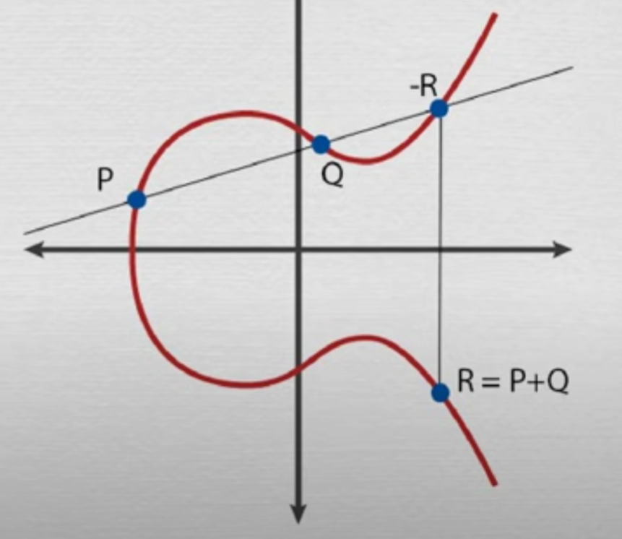
Сложение точек
P + Q = -R
λ - это коэффициент угла наклна или tg угла наклона.
λ =
X3 = λ^2 - (Xp + Xq);
Y3 = λ(Xp - X3) - Yp;
Yp - Yq
Xp - Xq

Slide 13
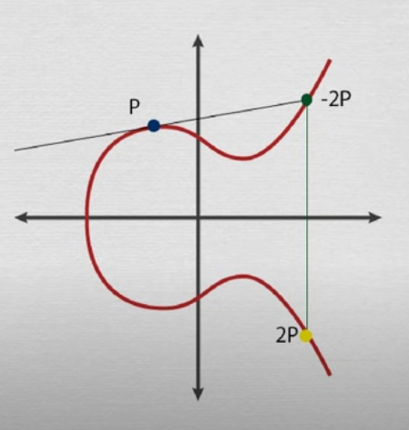
Сложение точек
P + P = R = 2P
λ =
X3 = λ^2 – 2*Xp;
Y3 = λ(Xp - X3) - Yp
3*Xp^2 + a
2*Yp

Slide 14
Пример сложения точек P+Q
Возьмем вычисленные нами ранее точки:
O{∞,∞}, A{0,1}, B{0,4}, C{1,2}, D{1,3}, E{3,2}, F{3,3}.
С + D = ?
λ = = - 1=== 4 mod 5;
X3 = 16 - (1 + 1) = 4;
Y3 = 4 * (1 - 4) - 2 = 1;
C + D = {4,1}; - ошибочные координаты, если у нас получились координаты точки, которой не существует, то такая точка будет обозначаться как точка бесконечности -O{∞,∞}.
2 - 3
1 – 1

Slide 15
Сложение точек P+P
Возьмем вычисленные нами ранее точки:
O{∞,∞}, A{0,1}, B{0,4}, C{1,2}, D{1,3}, E{3,2}, F{3,3}.
E + E = ?
λ = = = 4 * 4^-1= 4 * 4 = 1(mod 5);
X3 = 1 – 2 * 3 = 0;
Y3 = 1 * (3 - 0) - 2 = 1;
E + E = A{0,1}; - точка существует, значит все хорошо
3*9+2
2*2
4
4

Slide 16
Задание:
A + B;
F + C;
D + D;
A + A;
3E;

